Slide 1
Heiken Ashi Expert advisor

Slide 2
Description:
Platform | Language | Symbol | Period | Type
MT4 | MQL4 | EURUSD | M30 | Trend EA
Indicator:
1. Heiken Ashi
Notes:
Type: EA has been divided to five kinds: trend, grid, scalp, ANN. Sometimes a stable EA must be the combination EA.

Slide 3
Description:
以1000周期MA为中线，上下各200点为网格范围，网格间隔为40点
首次下单时各下一个卖单和买单，不设定止损，止盈40点
当价格向上移动40点时，前面的买单会自动平单，盈利40点，这时在这个位置再下一个卖单和买单，同样不设定止损，止盈40点，这是手上就有了一个买单和两个卖单。
当价格向上再次移动40点时，同样下相反两单，这时我手上就有了一个卖单和三个卖单。
价格向下时同理。
价格在网格内反复波动，就会反复盈利。倘若价格在网格外便不进行任何交易。
Notes:
Type: EA has been divided into four kinds: trend, grid, scalp, ANN. Sometimes a stable EA must be a combination EA.

Slide 4
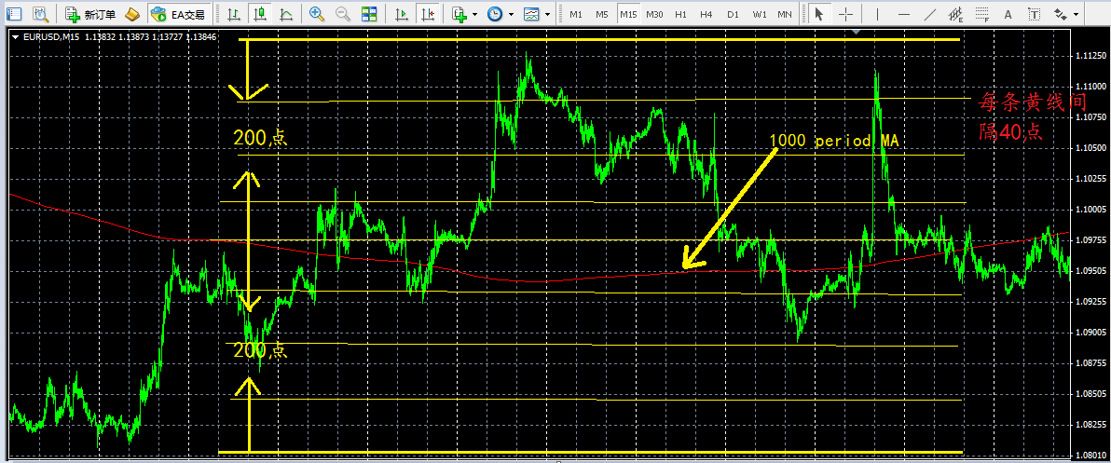
Improvement:
与正常网格交易不同，这里为了防止爆仓进行了两点改进：
在网格最高处不下买单，只下卖单，在网格最低处直下买单，不下卖单
每天早上0点0分再次计算均线，倘若均线与前一日相比，增加40点，则网格整体向上移动40点，处在网格第二低位的卖单将会被平掉。

Slide 5
Improvement:

Slide 6
Strategy testing:

